Slide 1

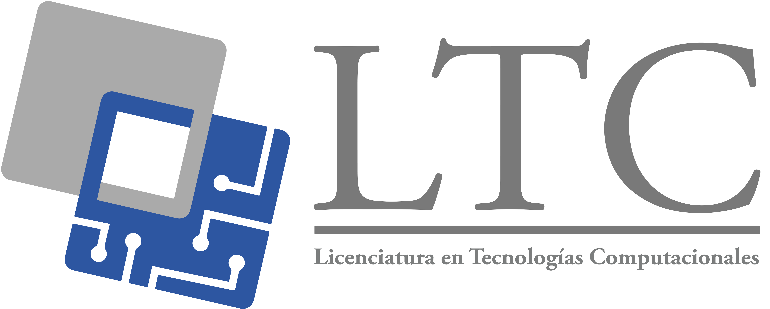
THRIFT
BONILLA MARTÍNEZ JOSÉ MANUEL
PANES LANDA KEVIN OSVALDO

Slide 2

¿QUÉ ES?
Apache Thrift es una herramienta de código abierto de Apache Software Foundation que ayuda a proporcionar soporte en varios idiomas y soluciones para sistemas de código "políglotas".
Los diseñadores de Apache Thrift se refieren a ella como una herramienta de "desarrollo escalable de servicios en varios idiomas".

Slide 3
¿PARA QUÉ SIRVE?
Apache Thrift ayuda a las empresas a lidiar con situaciones en las que los sistemas políglotas han dificultado la administración general.
Apache Thrift puede ayudar a cerrar la brecha cuando los ingenieros tienen que entrar y hacer que estos diferentes módulos se comuniquen entre sí.

Slide 4
CARACTERÍSTICAS
Su lenguaje de programación suele ser C++, es decir, uno muy popular e intuitivo. Además, a pesar de que este es su lenguaje predilecto, podrás ajustarlo a otro tipo de lenguajes.
Dentro de los demás de los lenguajes de programación con los que trabaja podrás hallar los siguientes: JavaScript, Smalltalk, Delphi, Java Python, Erlang, etc.
Apache Thrift no trabaja con archivos XML, lo que implica que no tendrás que convertir archivos a este tipo de formato.
Este protocolo se lleva a cabo a través del proceso RPC (Remote Procedure Call), lo que te permite realizar subrutinas en un espacio local de la red.
Thrift es un sistema de código abierto, por lo que podrás implementarlo con herramientas como Hive. Esta es una herramienta de Data Warehousing y ETL (extraer, transformar, cargar) construida para funcionar sobre Hadoop.
Podrás contar con una variedad de idiomas en Apache Thrift, puesto que esta herramienta se abastece de enlaces de idiomas que buscan en fuentes externas del API (Interfaz de Programación de Aplicaciones).
En suma, gracias a su sistema políglota, este programa puede trabajar con una serie de lenguajes de codificación de manera automática. Por lo tanto, le permite ahorrar tiempo a tu estudio y facilita los inconvenientes que podrían presentarse en cuanto a los lenguajes.

Slide 5
ALGUNOS DATOS
Una de las mayores desventajas de Apache Thrift es la poca guía o tutorial que ofrece. Esto porque si es la primera vez que te acercarás a este programa podrás confundirte con facilidad.
Por otra parte, como Lenguaje de Descripción de Interfaz (IDL), podrás contar con una clase de lenguaje que te permite desarrollar un intercambio entre elementos de los software a pesar de no estar en el mismo lenguaje de programación.
Por último, recuerda que podrás contar con varios sistemas de protocolo, transportes y servidores. De manera que su uso podrá ayudarte a agilizar la gestión de los datos.

Slide 6
Gracias

